Slide 1



X
Digital User Churn Dashboard
Project-Based Internship Bank Muamalat - Business Intelligence Analyst
Presented by
Calvin Adiwinata

Slide 2



Insert your photo here
Calvin Adiwinata
Experience
Mini Course Data Analyst
RevoU
11/2023
About You
Strategic Information Technology Intern
PT Bank Central Asia Tbk (BCA)
8/2018 – 2/2019
Mahasiswa semester 5 Teknik Informatika dari Universitas Mercubuana yang mempunyai pengalaman sebagai asisten dosen praktikum sistem basis data. Terlatih dalam menggunakan Oracle dan SQL Database, mahir dalam menggunakan Excel, mempunyai pemahaman dasar dalam bahasa Python, dan juga penggunaan Power BI. Berdedikasi untuk bekerja di bidang data.
Asisten Dosen Matakuliah Praktikum Sistem Basis Data
Universitas Kristen Duta Wacana
8/2017 – 12/2017

Slide 3
Soal 1
Tentukan masing-masing primary key pada 4 dataset penjualan
Primary key tabel Customer : CustomerID
Primary key tabel Products : ProdNumber
Primary key tabel Orders : OrderID
Primary key tabel ProductCategory : CategoryID

Slide 4
Soal 2
Tentukan relationship dari ke-4 table tersebut
1. Tabel Orders dan tabel Customers -> many to one
Setiap customer dapat melalukan banyak order, sedangkan setiap orderID pasti berbeda untuk setiap order.
2. Tabel Orders dan tabel Products -> many to one
Berkemungkinan terjadinya pembelian product lebih dari 1 kali, sehingga hubungan relasi menjadi many to one.
3. Tabel Products dan tabel Product Category -> many to one
Dalam setiap category, terdapat beberapa produk yang berbeda nama, sehingga hubungan relasi menjadi many to one.

Slide 5
Soal 3
Sebagai BI Analyst PT Sejahtera Bersama, kita akan
membuat sebuah table master yang berisikan informasi :
- CustomerEmail (cust_email)
- CustomerCity (cust_city)
- OrderDate (order_date)
- OrderQty (order_qty)
- ProductName (product_name)
- ProductPrice (product_price)
- ProductCategoryName (category_name)
- TotalSales (total_sales)
Urutkan data tersebut berdasarkan tanggal transaksi yang paling awal sampai yang paling akhir.

Slide 6
Soal 3
QUERY
select
o.date as order_date,
pc.categoryname as category_name,
p.prodname as product_name,
p.price as product_price,
o.quantity as order_qty,
(p.price*o.quantity) as total_sales,
c.customeremail as cust_email,
c.customercity as cust_city
from eloquent-clover-405204.project_rakamin.orders as o
join eloquent-clover-405204.project_rakamin.customers as c
on o.customerID = c.customerID
join eloquent-clover-405204.project_rakamin.products as p
on o.prodnumber = p.prodnumber
join eloquent-clover-405204.project_rakamin.product_category as pc
on p.category = pc.categoryID
order by order_date asc

Slide 7
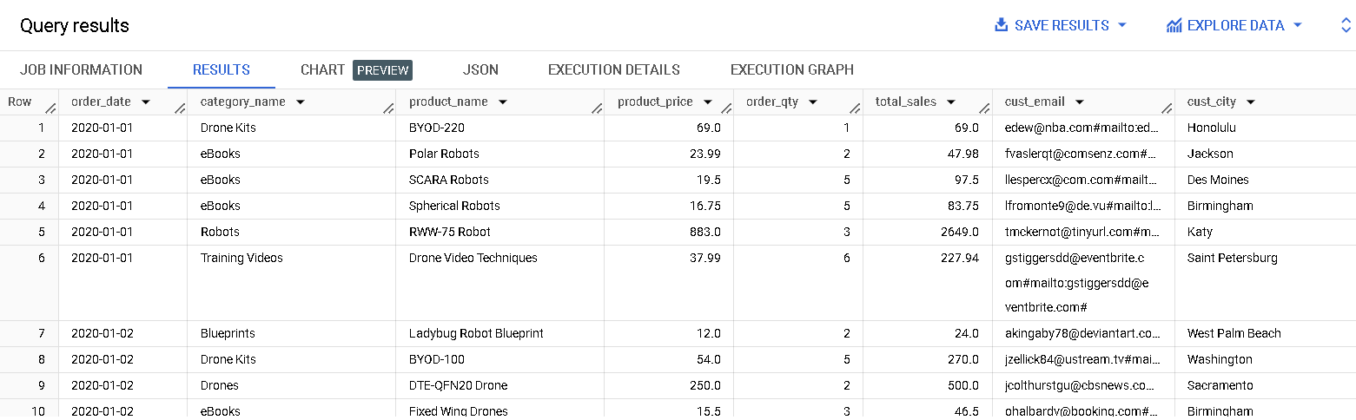
Soal 3

Slide 8
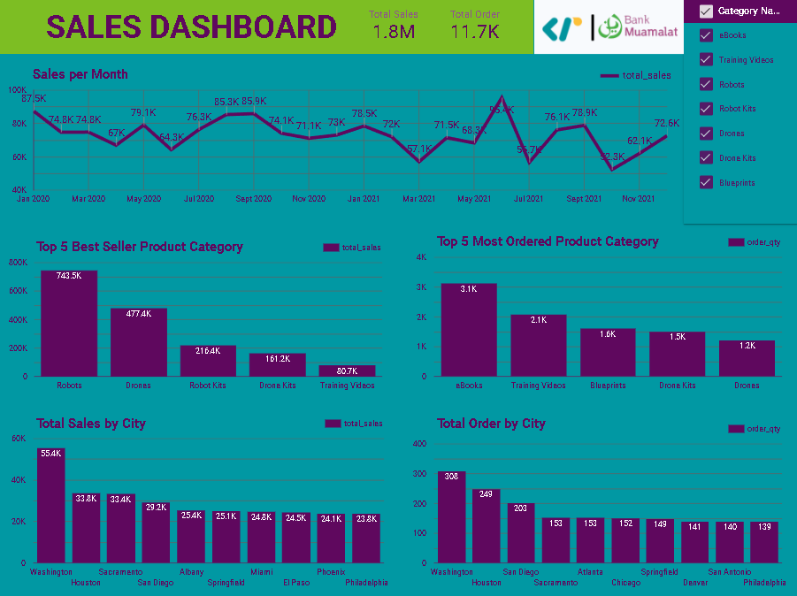
Soal 4

Slide 9
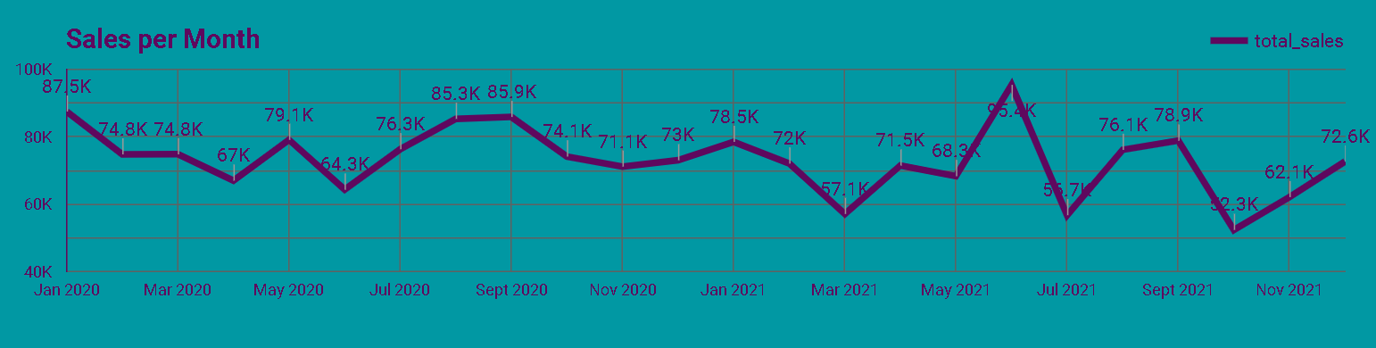
Soal 4

Slide 10
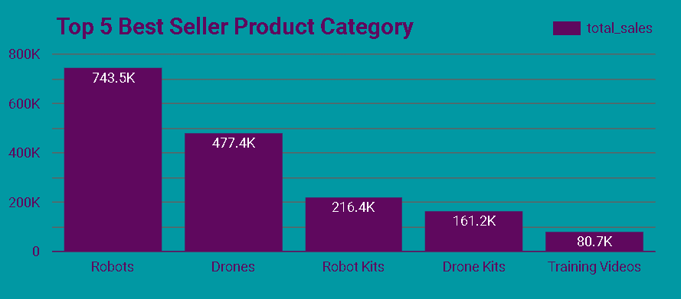
Soal 4

Slide 11
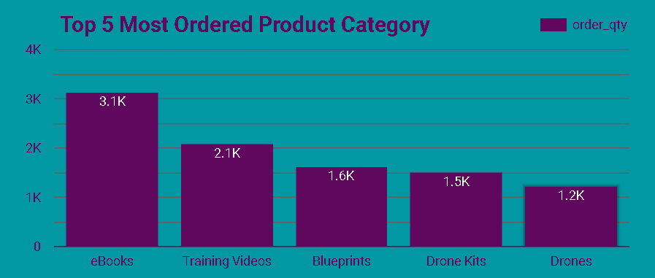
Soal 4

Slide 12
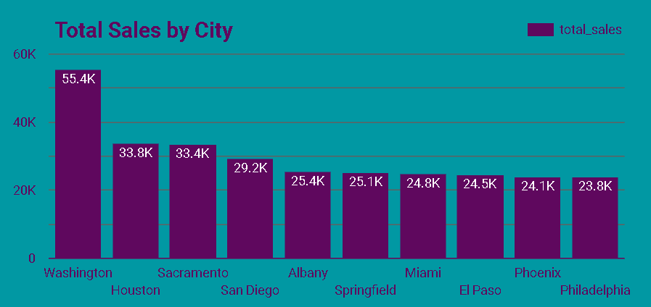
Soal 4

Slide 13
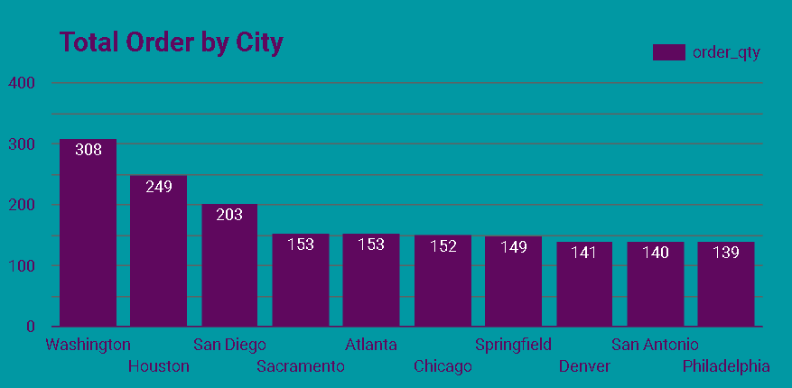
Soal 4

Slide 14
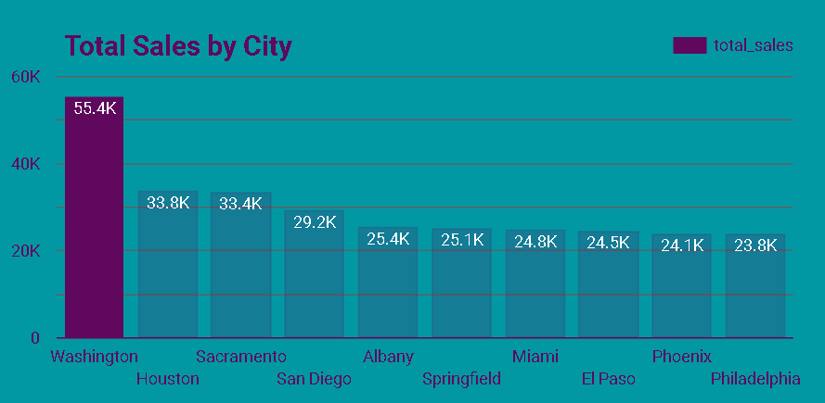
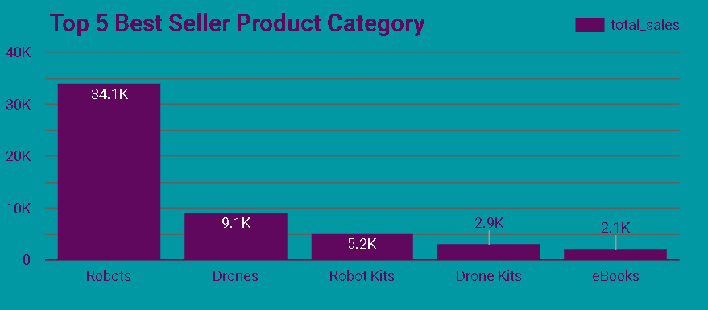
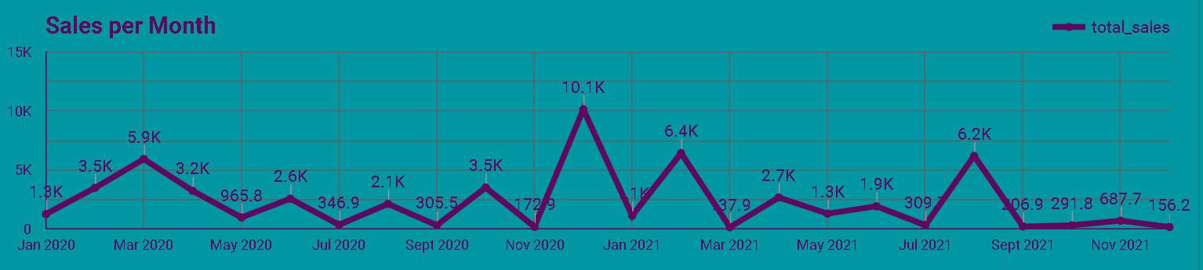
Soal 4

Slide 15
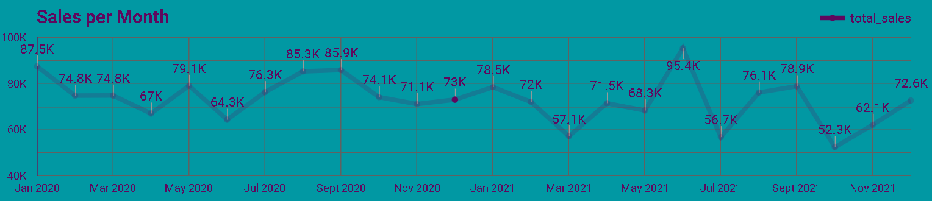
Soal 4

Slide 16
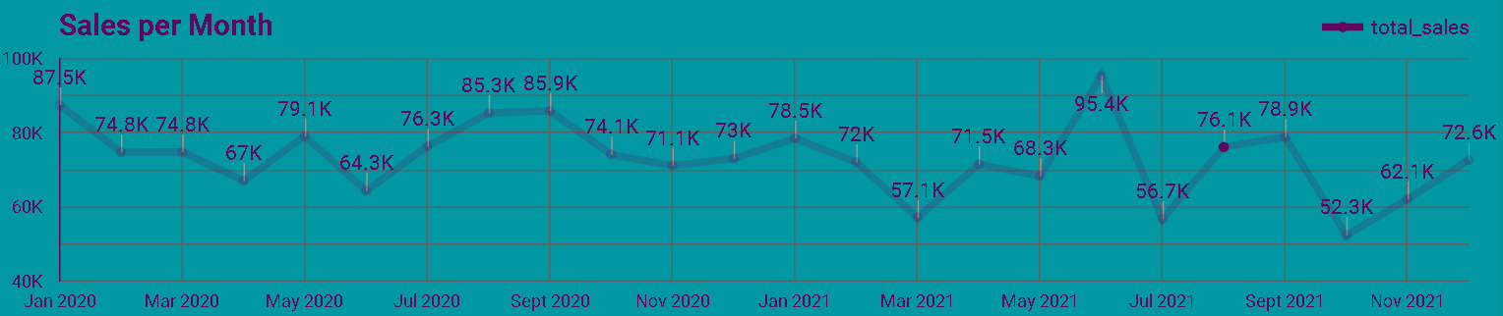
Soal 4

Slide 17
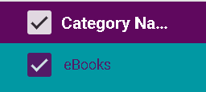
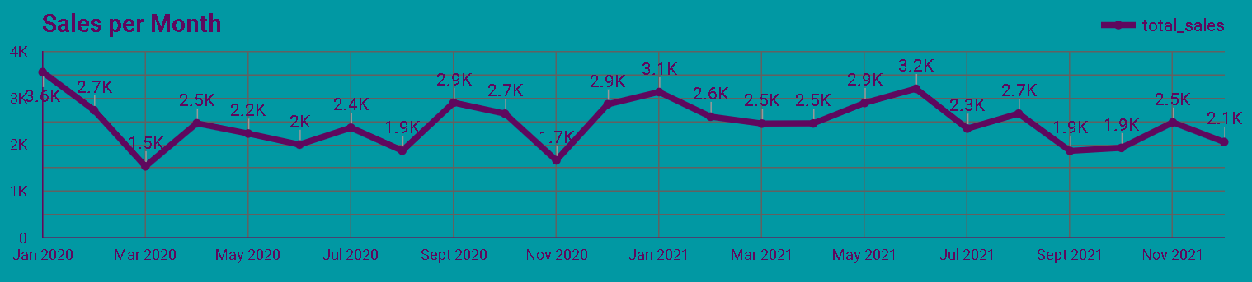
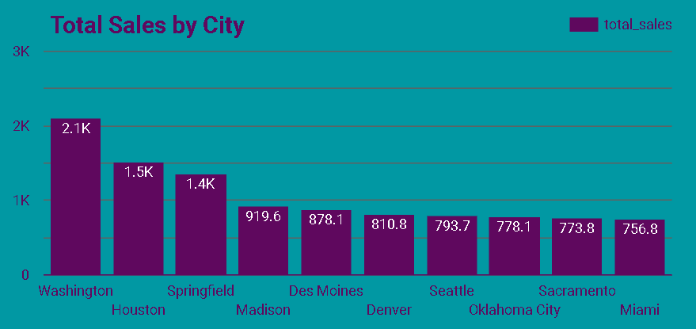
Soal 4

Slide 18
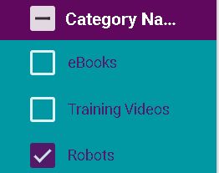
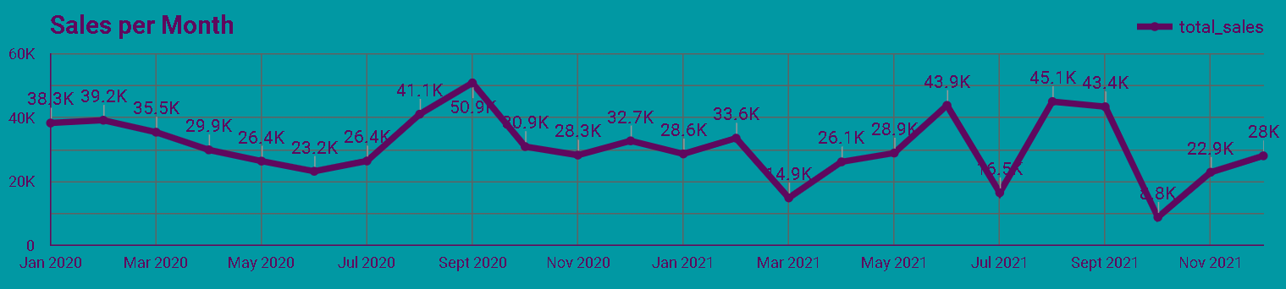
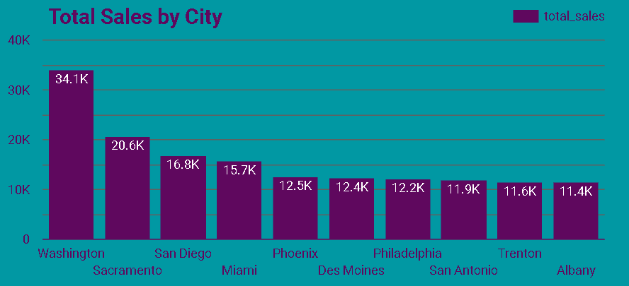
Soal 4

Slide 19
Soal 5
Sebagai BI analyst PT Sejahtera Bersama, apa yang bisa anda usulkan untuk mempertahankan penjualan ataupun menaikkan penjualan dengan tabel transaksi detail yang sudah ada?
Tingkatkan penjualan Robots dan Ebooks.
Cari tahu pembelian produk terbanyak setiap kota yang berpotensi menghasilkan penjualan tinggi.
Tingkatkan pemasaran di kota – kota yang banyak menghasilkan penjualan.

Slide 20
Looker Studio Link
You can add link GitHub / Coda / Figma also (optional)

Slide 21
Video Presentation:
Google Drive

Slide 22
Thank You
X

